Slide 1

Programování
Vývojové diagramy

Slide 2
Proměnná
Konkrétní pojmenované místo v paměti
Obsah proměnné je určen datovým typem
Číslo, znak, řetězec, objekt, …
Každá proměnná má své jméno a hodnotu
Např.: uzivatelskeJmeno = „HelmutOpravarKominu“, vekCloveka = 86, …
Jednoduchá proměnná
Strukturovaná proměnná
Hodnotu proměnné ukládáme přiřazovacím příkazem nebo příkazem vstupu

Slide 3
Vývojový diagram (VD)
Grafické znázornění algoritmu
Slouží k názornému představení konkrétního algoritmu a usnadňuje jeho pochopení
Čteme a vytváříme jej směrem odshora dolů
Šipky v diagramu představují směr
Pro kreslení se dodržují ucelená pravidla a normy

Slide 4
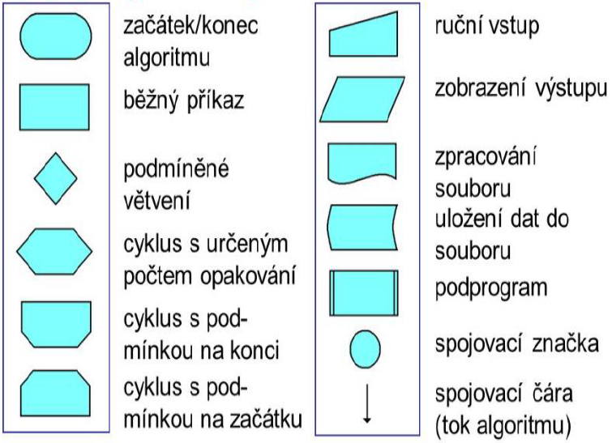
Vývojový diagram
Značky využívané v diagramech jsou standardizované
Algoritmus lze přečíst nehledě na znalost programovacího jazyka
Popis je univerzální

Slide 5
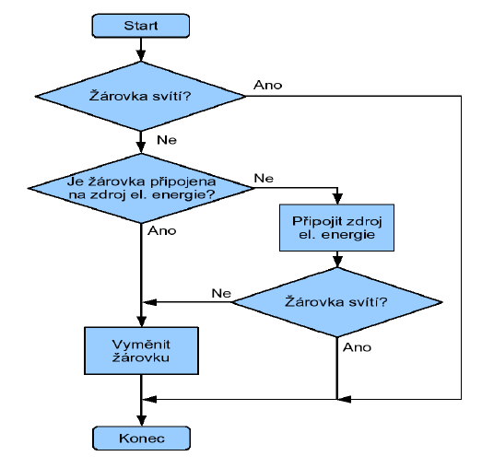
Ukázka vývojového diagramu
Máme elektrický obvod složený z jednoho zdroje a jedné žárovky
Chceme, aby se žárovka rozsvítila

Slide 6
Sekvenční vývojový diagram
Diagram obsahující POUZE příkazy následující za sebou
Neobsahuje žádné větvení ani cykly
Elementární podoba diagramu
Stále platí ostatní náležitosti VD
Příklad – připravení instantní polévky

Slide 7
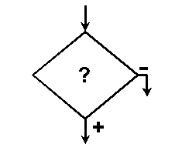
Rozhodovací blok
Rozhodovací blok/podmínka
Podmínka je umístěna uvnitř symbolu
Vyhodnocení podmínky se redukuje na možnosti pravda nebo nepravda
True/False
V závislosti zda, je podmínka splněna či ne se dále postupuje v algoritmu

Slide 8
Rozhodovací blok
Rozhodovací blok/podmínka
Podmínka je umístěna uvnitř symbolu
Vyhodnocení podmínky se redukuje na možnosti pravda nebo nepravda
True/False
V závislosti zda, je podmínka splněna či ne se dále postupuje v algoritmu

Slide 9
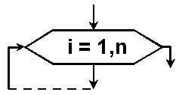

Cykly
Cykly s neznámým počtem opakování
Cyklus se opakuje pokud je podmínka splněna
Podmínku hlídáme na konci případně na začátku cyklu
Cyklus s pevným počtem opakování
Počet opakování je hlídaný pomocí proměnné, která je po každém provedení cyklu změněna
Typicky hodnotu zvyšujeme/snižujeme o 1

Slide 10
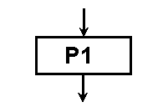
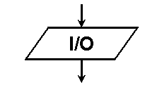
Vstup/Výstup, blok instrukcí
Pro vstupně/výstupní příkazy využíváme v popisu slovesa v rozkazovacím tvaru.
Spolu s tím uvádíme výčet proměnných, které chceme načíst nebo vypsat
Blok instrukcí obsahuje příkazy obvykle pracující s proměnnými, které načteme od uživatele nebo je deklarujeme v průběhu

Slide 11
Vývojové diagramy - procvičení
Zatlučení hřebíku
Přechod křižovatky se semaforem
Zobrazení většího čísla ze dvou hodnot
Rozhodnutí, zda lze zkonstruovat trojúhelník
Prohození dvou proměnných
Součet tří čísel
Zjištění kolik ze zadaných čísel je sudých a kolik lichých

